Slide 1

模式识别与数据挖掘
Pattern Recognition and Data Mining
第9章 频繁模式挖掘

Slide 2

01
引言
05
FP- Growth 算法
Introduction
FP- Growth Algorithm
目
录
02
06
关联规则发现
基本概念
Basic Concepts
Discovery of Association Rules
Contents
03
07
小结与讨论
Apriori 算法
Apriori Algorithm
Summary and Discussion
04
Eclat 算法
Eclat Algorithm

Slide 3
01
引言
Introduction

Slide 4
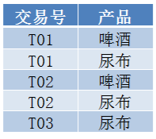

引言
频繁模式挖掘
频繁模式挖掘是数据挖掘的一项重要任务, 旨在从大规模数据集中识别出频繁出现的模式、项集、子序列或结构。这些模式可以反映数据中隐含的关联关系, 有助于企业和研究人员更好地理解数据特性和发现价值洞见, 为精准决策提供数据支撑。
经典案例
20 世纪 90 年代的美国沃尔玛超市，在某些特定情况下“ 啤酒” 与 “ 尿布” 两件看上去毫无关系的商品会经常出现在同一张购物清单中。 后续调查发现, 这种现象出现在年轻的父亲身上, 他们在超市里购买尿布时, 为了犒劳自己, 往往顺手还会购买啤酒。把啤酒和尿布摆放在更靠近的货架上，这一简单的调整居然让啤酒的销量大幅增长。

Slide 5
02
基本概念
Basic Concepts

Slide 6
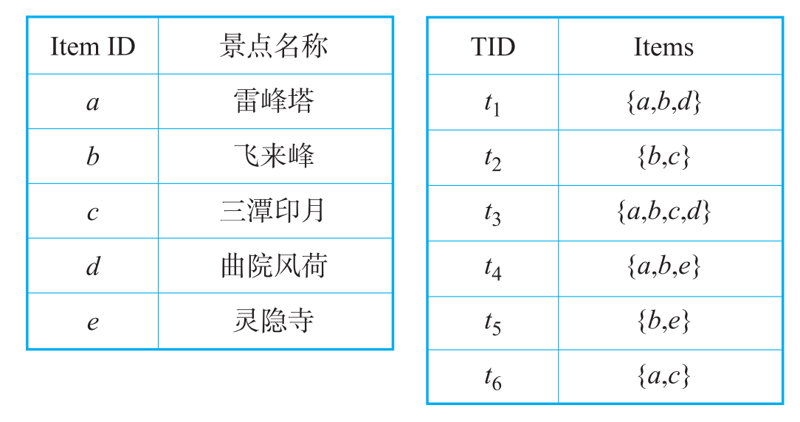
基本概念
基础术语定义
事务数据集：事务数据集是一个包含多个事务 (Transaction)的集合, 用字母 D 表示,每个事务由若干个项组成, 可形式化表示为 D = {t₁, t₂, . . . , t_{n}}, 其中 t_{i} 表示第 i 个事务。
项与项集：项 (Item) 指的是在某个事务中的单个元素, 项集 (Itemset) 是项的集合。本章用小写字母 a, b, c 等表示项, 用 X 表示项集。将包含 k 个元素的项集称为 k 项集。
示 例
每条游记对应一个事务, 包含不同用户到某个旅游城市的游玩景点集合。这个数据集共包含6条游记, 涵盖a, b, c, d, e 这5个景点, 每个景点对应一个项。
项集对应一个或者多个景点的组合, 由于该数据集共包含5个不同景点, 可产生25=32种项集, 例如{a, b, c, e} 是一个项集, 但它没有对应数据集中任何一个事务。

Slide 7
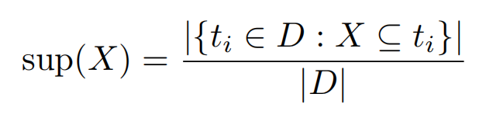
基本概念
基础术语定义
支持度：项集 X 的支持度 sup(X) 是指包含项集 X 的事务在数据库 D中的比例, 其数学表达式为:
其中, |D| 是数据库中的总事务数, |{t_{i} ∈ D : X ⊆ t_{i}}| 是包含项集 X 的事务数。
频繁项集：指在数据库中满足最小支持度阈值 min_sup 的项集, 其中 min_sup 是用户设定的参数。
示 例
旅游场景数据中, 如果设置最小支持度阈值 min_sup=3, 通过观察发现, 项集{a}的出现频率为4, 超过了最小阈值, 因此它是一个频繁项集。类似地, 项集{b},{c},{a, b}的出现频率也都大于或等于3。因此在该案例下, 频繁项集为{a},{b},{c},{a, b}。

Slide 8
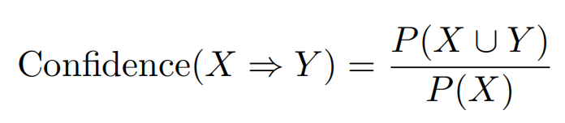
基本概念
基础术语定义
关联规则：数据挖掘中一种用来发现数据项间有趣关系的方法, 它从频繁项集中推导出规则, 用于描述在一组事务中某些项的出现如何影响其他项的出现。形式上, 关联规则表示为X ⇒ Y , 我们称关联规则左侧项集 X 为先决条件, 右侧项集 Y 为相应的关联结果。
置信度：关联规则使用置信度 (confidence) 来衡量规则的可靠性。置信度是指在事务包含项集 X 的条件下, 同时包含项集 Y 的条件概率, 即：
示 例
关联规则“雷峰塔 ⇒ 飞来峰”的置信度为3/4=0.75, 说明雷峰塔与飞来峰比较适合成为联票的景点组合。频繁项集和关联规则均是在大规模数据集中寻找某种关联关系的任务。

Slide 9
03
Apriori 算法
Apriori Algorithm

Slide 10
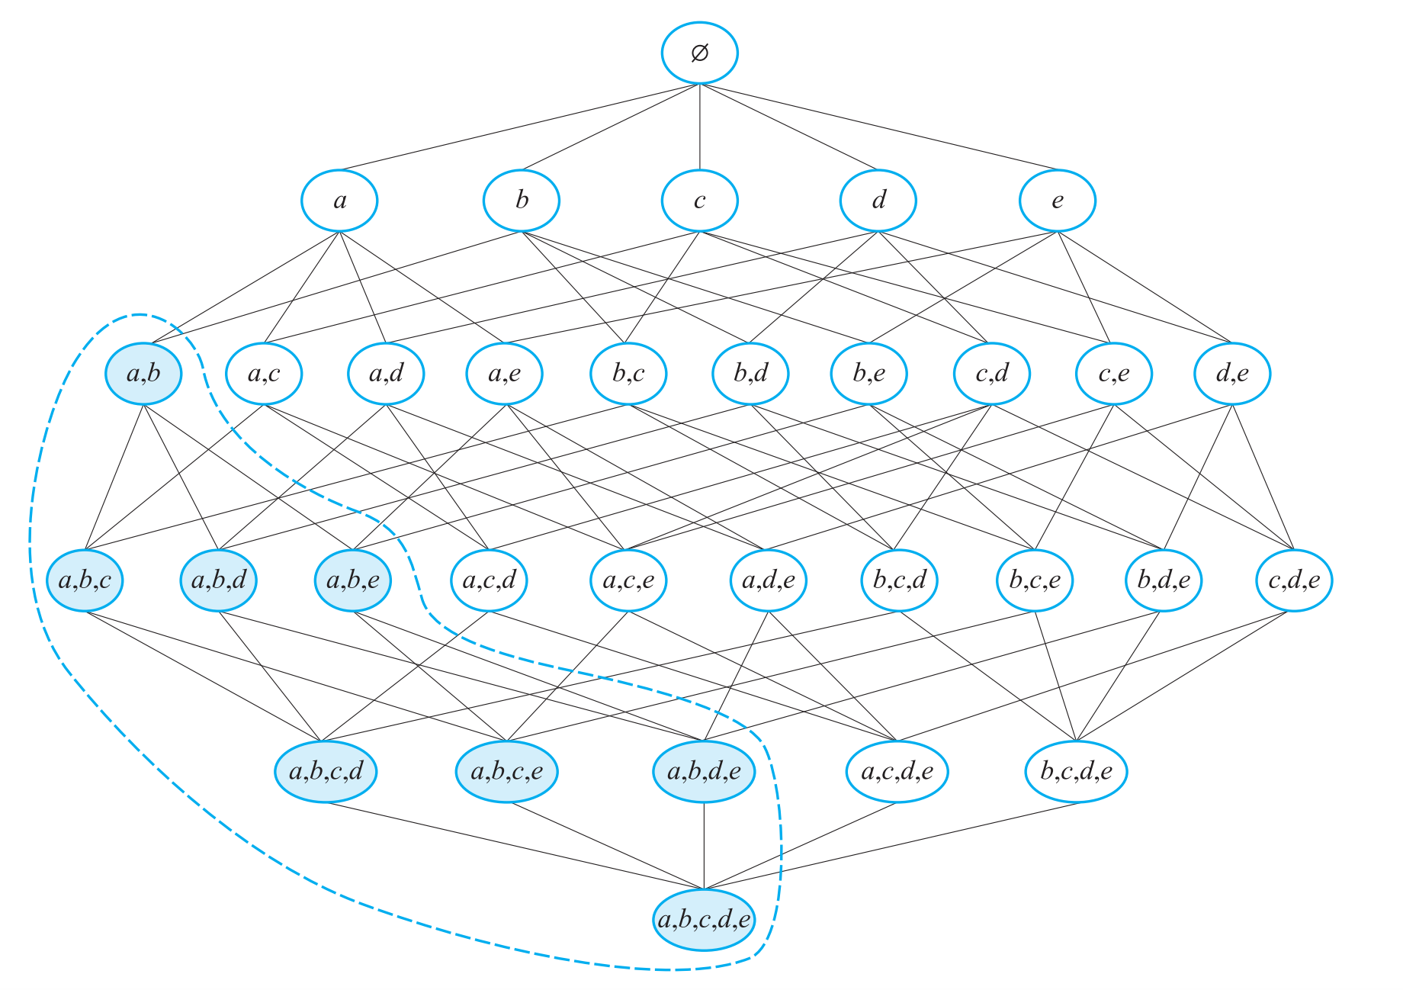
Apriori 算法
Apriori 算法是数据挖掘中最经典的频繁项集挖掘算法之一, 由拉凯什·阿格拉沃尔(Rakesh Agrawal) 和拉马克里希南·斯里坎特 (Ramakrishnan Srikant) 于1994年在IBMAlmaden研究中心提出, 专门用于发现事务数据中的频繁项集和关联规则。
算法思想
逐层搜索：Apriori 算法采用逐层搜索的方式, 即从第一层的所有1项集开始, 逐步生成第二层、第三层等包含更多元素的项集, 而且每一层是基于前一层的频繁项集扩展生成候选项集。
项集剪枝：在每一轮迭代中, Apriori 算法都会扫描整个数据库的所有事务, 并统计每个候选项集的支持度。对于那些支持度大于或等于设定的最小支持度阈值 min_sup的项集, 它们将被保留为频繁项集, 否则就会被剪枝 。
扩展项集：在每一轮迭代中, 算法将根据上一层保留的候选项集来生成更大的候选项集。扩展规则是对于两个k项集, 如果它们的前k − 1个元素是一样的, 则这两个集合可以合并成一个k + 1项集。

Slide 11
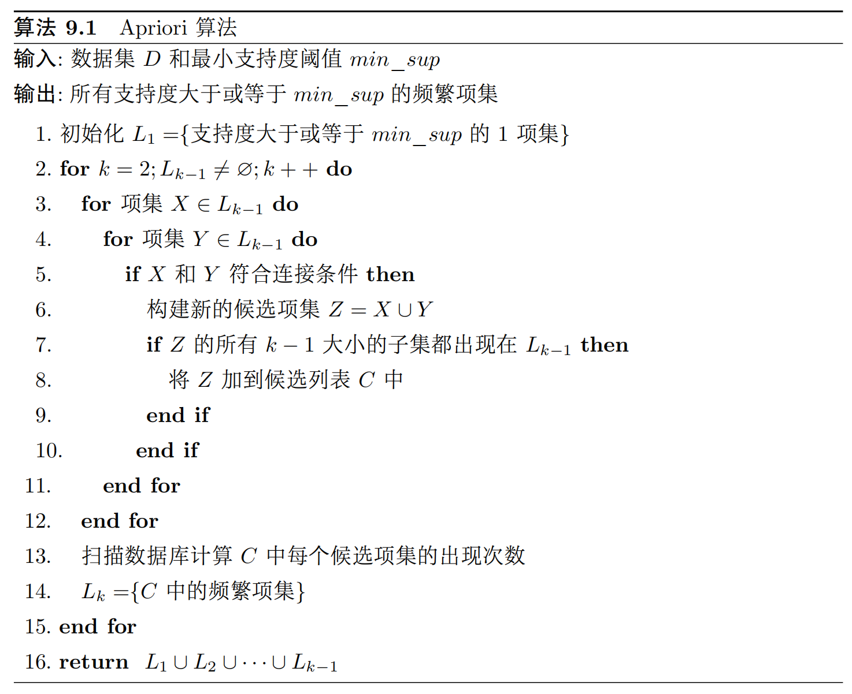
Apriori 算法
算法流程

Slide 12
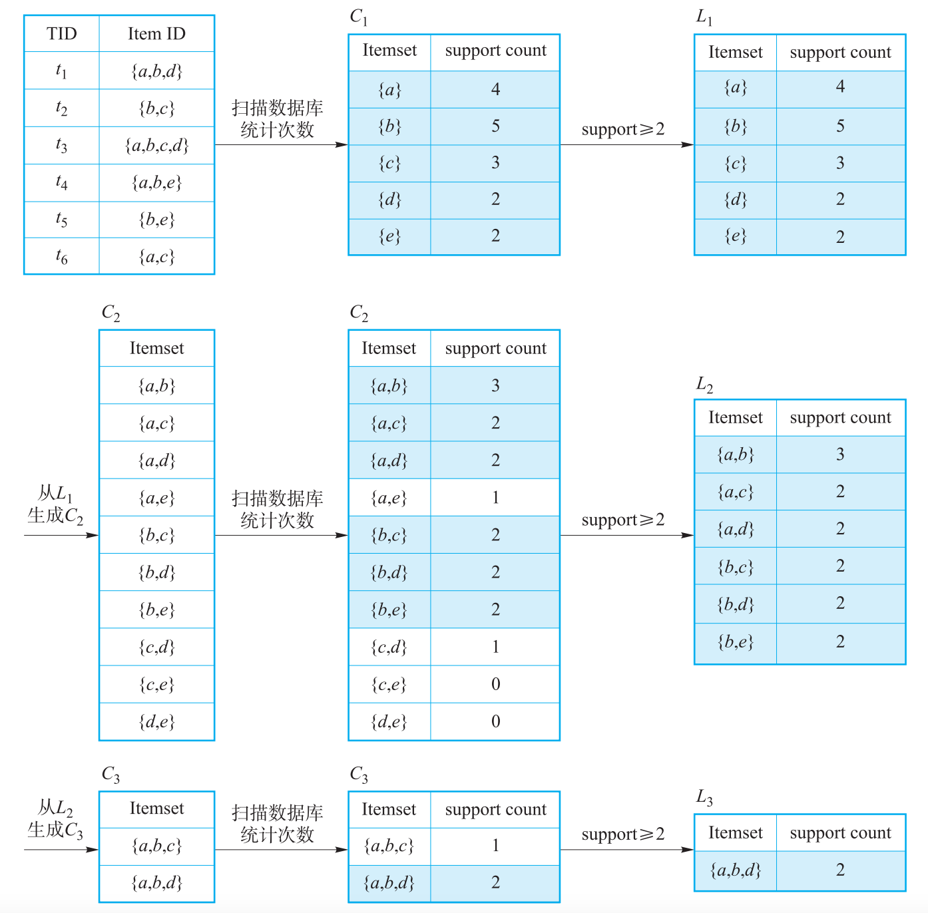
Apriori 算法
算法流程示例
对数据库D的所有事务进行第一轮扫描, 计算每一项出现的次数并生成候选项集C₁。
已知最小支持度计数min_sup = 2, 将候选项集C₁中所有支持度计数⩾2 的候选项筛选出, 生成频繁项集 L₁。由于在C₁中所有候选项的支持度计数均不小于最小支持度min_sup, 因此在生成L₁时没有候选项集被删除。

Slide 13
Apriori 算法
算法流程示例
将频繁1项集L₁与自身连接, 生成候选2项集C₂。
再次扫描数据集D中所有事务, 对候选2项集C₂中所有项集进行计数。
将候选项集C₂中所有支持度计数⩾2 的候选项筛选出, 生成频繁2项集L₂, 包含6个符合条件的项集。

Slide 14
Apriori 算法
算法流程示例
将频繁2项集L₂与自身连接, 同时, 由于所有频繁项集的非空子集必须是频繁的, 因此将不符合条件的项进行剪枝, 最终生成候选3项集C₃。
再次扫描数据集D中所有事务, 对候选3项集C₃中所有项进行计数。
将候选项集C₃中所有支持度计数⩾2的候选项筛选出, 生成频繁3项集L₃, 其中仅有一个项集符合条件。
L₃只有一个频繁项集, 无法再继续扩展生成更多的候选项集, 算法结束。

Slide 15
Apriori 算法
算法流程示例
该数据集共有：
5个频繁1项集{a},{b},{c},{d},{e},
6个频繁2项集{a, b},{a, c},{a, d},{b, c}, {b, d},{b, e},
1个频繁3项集{a, b, d}。

Slide 16
04
Eclat 算法
Eclat Algorithm

Slide 17
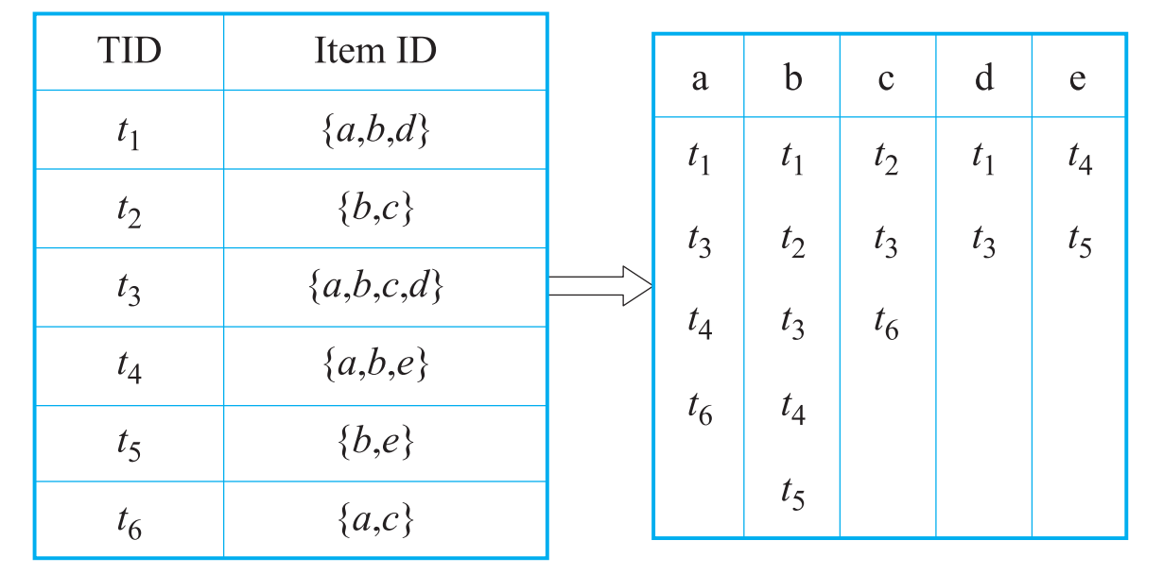
Eclat 算法
为减少数据库的扫描和计算代价, Eclat 算法提出了全新的数据模型和候选项集生成方式, 它使用垂直数据格式, 直接维护每个项集与其对应的事务 ID集合的关联关系, 通过深度优先搜索与交集运算来便捷地生成频繁项集, 其核心优势是只需扫描一次数据库, 因此可以大大降低统计候选项集出现次数的计算代价。
算法思想
垂直数据格式：Eclat 算法使用的是垂直数据格式, 每个项集被表示为一个事务 ID 列表。这种垂直数据布局的优势在于, 通过集合操作 (如交集运算), 可以快速计算频繁项集的支持度, 而无须多次扫描数据库。
深度优先搜索：与 Apriori 算法的广度优先搜索不同, Eclat 采用深度优先搜索策略来遍历项集的所有可能性。这种搜索方式可以快速地深入到频繁项集的层次结构中, 缩减不必要的搜索空间。另外，由于深度优先搜索是逐步构建频繁项集的，不需要同时存储所有可能的项集组合, 因此可以减少内存的占用。

Slide 18
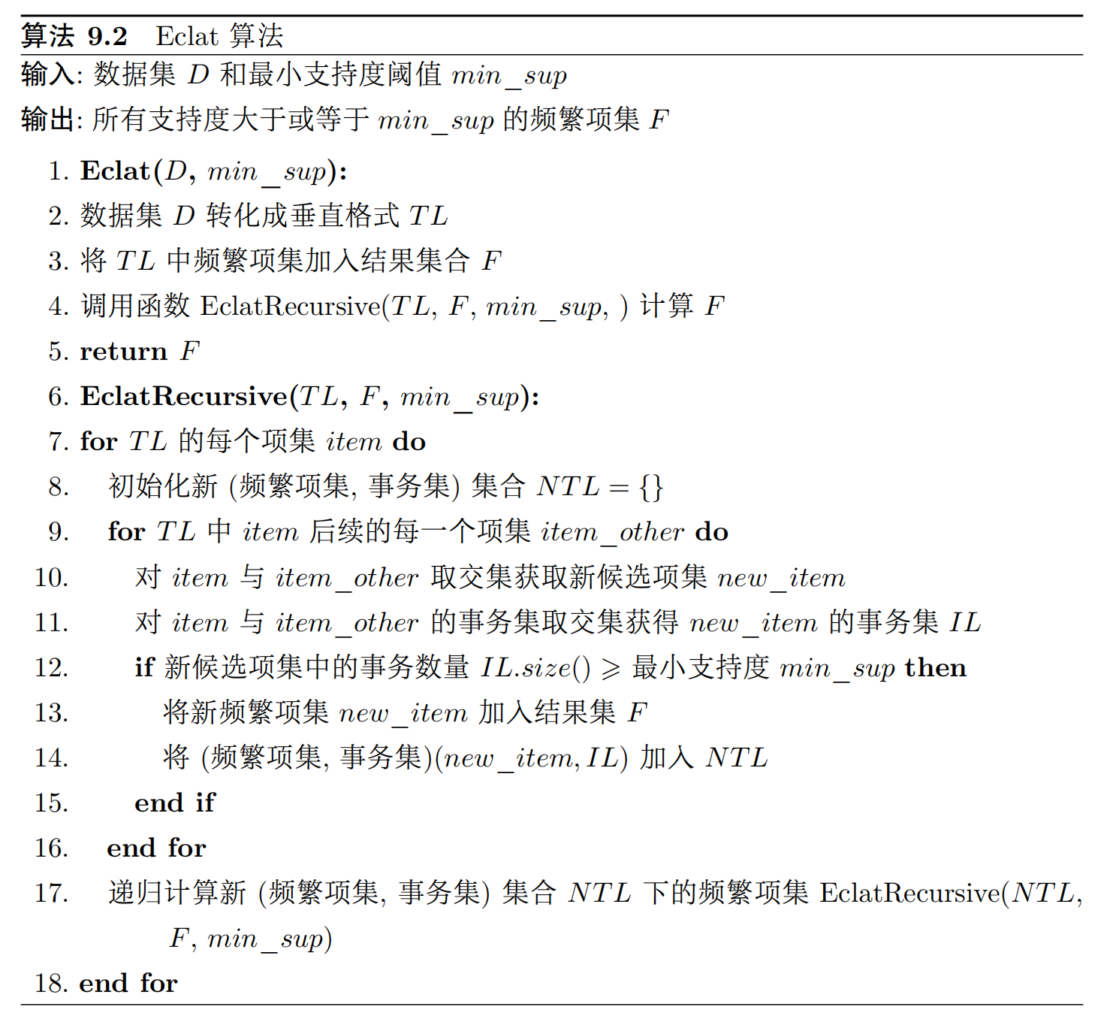
Eclat 算法
算法流程

Slide 19
Eclat 算法
算法流程示例
将数据集D表示成垂直格式, 筛选出支持度计数⩾2的部分。

Slide 20
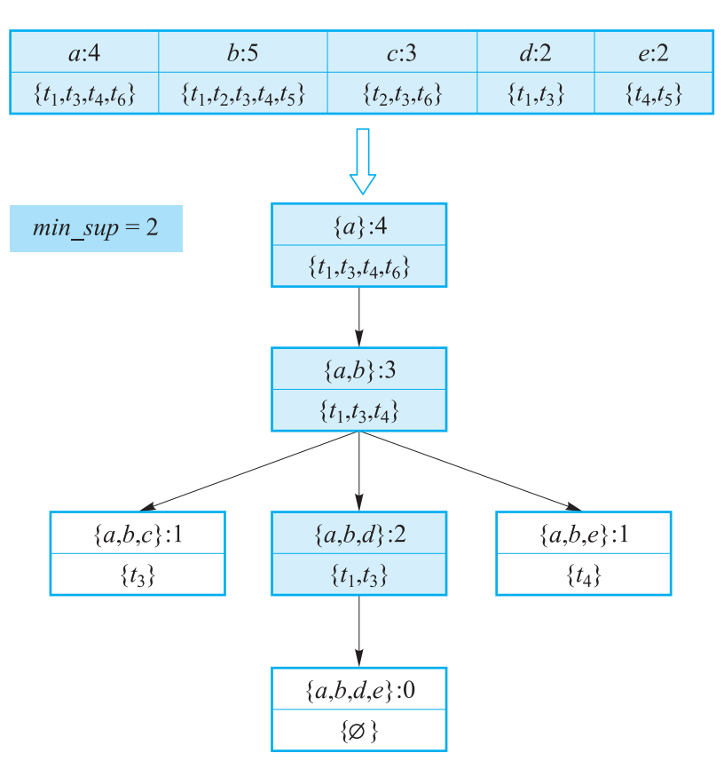
Eclat 算法
算法流程示例
从第一项{a}开始, 首先将它的TID列表与项集{b}的TID列表进行交集运算, 生成2项集{a,b}:{t₁,t₂,t₃}, 它的支持度为3, 超过最小支持度计数,因此是频繁项集。
根据深度优先搜索策略, 我们继续对频繁2项集 {a,b}进行扩展, 与频繁项集{c}进行交集运算, 得到{a,b,c}:{t₃}不为频繁项集。回溯至节点项{a,b},与{d}做交集运算, 生成频繁3项集 {a,b, d}:{t₁,t₃}。将{a,b,d}与{e}求交集, 为空集。回溯至{a,b}。同理, 生成3项集{a,b,e}:{t₄}, 由于{a,b,e}不满足最小支持度计数, 因此不为频繁项集。{a,b}节点下所有频繁项集已找出, 回溯至{a}。

Slide 21
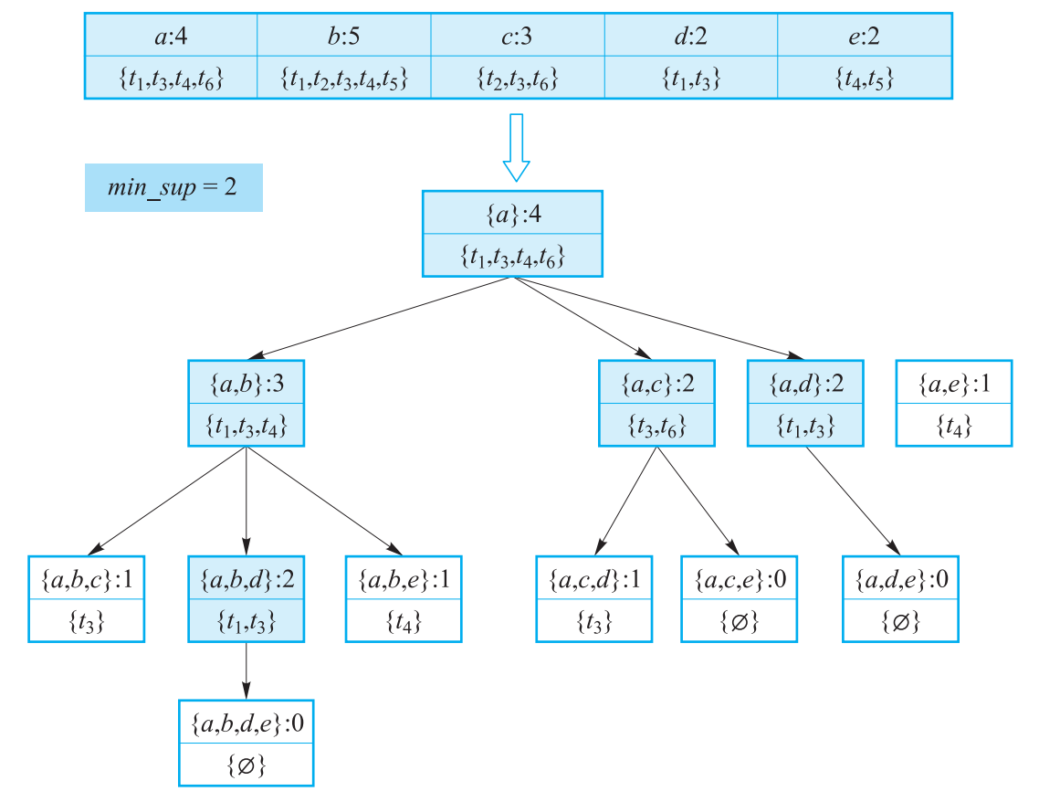
Eclat 算法
算法流程示例
{a}与{c}取交集, 生成频繁2项集{a,c}:{t₃, t₆}。继续将{a,c}分别与{d}、{e} 做交集运算, 得出{a,c,d}:{t₃}、{a,c,e}:{ }, 均不为频繁项集。同理得出{a,d}:{t₁,t₃} 为频繁2项集, 而{a,d,e} 为空集;{a,d}:{t₄}同样不为频繁项集。

Slide 22
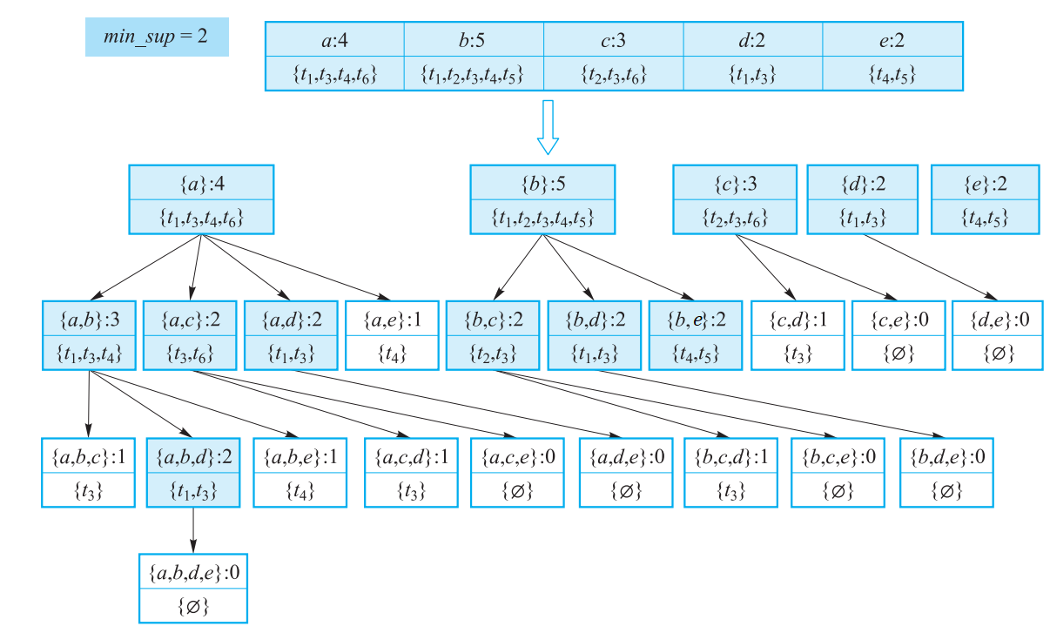
Eclat 算法
算法流程示例
回溯至根节点, 同理可以找出 {b}、{c}、{d} 下的频繁项: {b,c} : {t₂,t₃}、{b,d} :{t₁,t₃}, 以及 {b, e} : {t₄,t₅}。
综上，在最小支持度计数为2的情况下, 该数据集共有5个频繁1项集, 6个频繁2项集和1个频繁3项集。
且与 Apriori算法相比, Eclat算法避免了对原数据集的重复多次扫描, 在数据量较小的情况下更加高效。

Slide 23
05
FP- Growth 算法
FP- Growth Algorithm

Slide 24
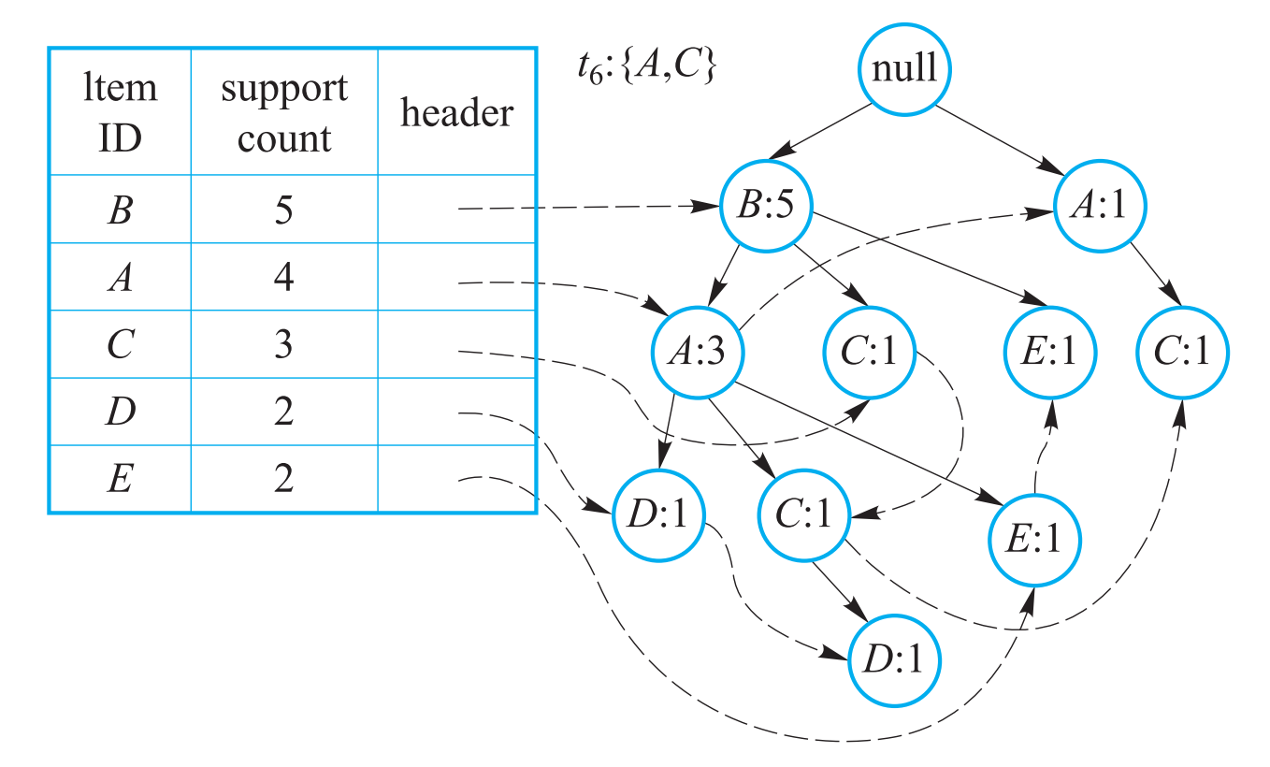
FP- Growth算法
FP- Growth (frequent pattern growth, 频繁模式增长) 算法是一种比 Apriori 和 Eclat算法更为高效的频繁项集挖掘方法, 它是由韩家炜 (Jiawei Han) 等人在 2000 年的 ACM SIGMOD^{①}论文中首次提出的。
FP- Growth 是一个在磁盘I/ O、内存使用和计算代价方面均有优势的算法, 它设计了巧妙的数据结构, 无论多少数据, 只需要扫描两次数据集, 且避免了频繁的集合交集操作, 因此很大程度地提升了挖掘效率。
FP 树的结构
FP 树 (frequent pattern tree, 频繁模式树) 是一种用于存储频繁项集的数据结构, 它是一种树状的结构, 由节点和边组成。FP 树的每个节点包含一个项和一个计数, 表示该项在数据集中出现的次数。同时, 每个节点预留一个指针空间, 用于形成后面提到的链表结构。
每个事务的项会按照出现频率进行排序 (通常采用降序排序), 然后对应一条从根节点到叶节点的路径, 其中的每个项对应一个节点。
^{①} ACM SIGMOD 被认为是数据管理领域最顶级的国际学术会议。

Slide 25
FP- Growth算法
FP 树的结构
FP 树的频繁项集挖掘算法还需要项头表 (header table)来配合执行, 利用它为挖掘频繁项集提供有效的导航工具。项头表里面记录了所有的频繁 1 项集出现的次数, 它们按照支持度降序排列。项头表中的每一项包含三个元素: 项的名称,支持度计数, 以及一个指向 FP 树中该项第一个节点的指针。
FP 树的构建
FP 树的构建只需要对数据集进行两次扫描。
第一次扫描统计每个项的出现频率, 并将频繁项按照支持度降序排列。
第二次扫描将事务插入到 FP 树中。每个事务中的项按照频繁项的顺序进行排序, 并过滤掉不频繁的项。
最后, 将排序后的事务插入到 FP 树中,相同的项会共享节点, 从而实现数据的压缩。
^{①} ACM SIGMOD 被认为是数据管理领域最顶级的国际学术会议。

Slide 26
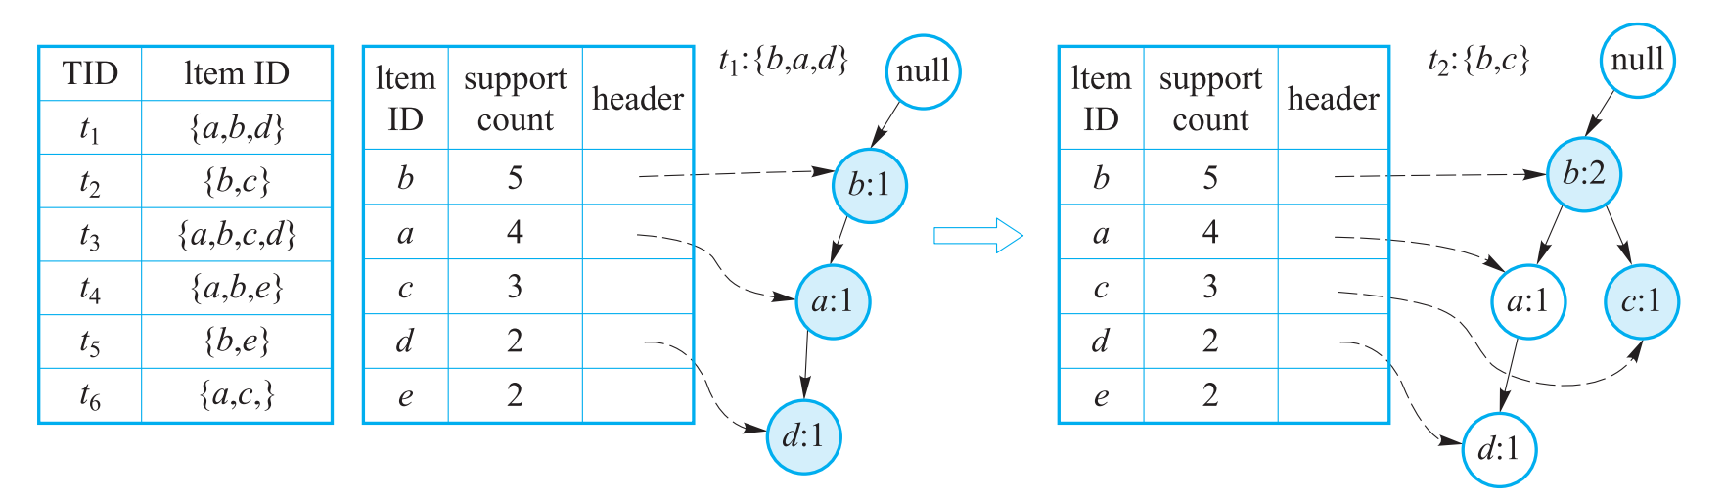
FP- Growth 算法
FP 树的构建示例
对数据集D进行一次扫描, 对每一项的出现频次进行计数, 并根据频次大小降序排列。
构建FP树, 创建树的根节点, 记为null。从数据集D的第一个事务开始扫描, 第一个事务为{a,b,d}, 按照排列好的顺序, 依次链接, 即b链接到null上, a链接到b上, d链接到a上, 并更新每一个节点的计数。同时, 创建项头表, 将FP树上的节点链接到项头表相应项的头节点上, 以便对树的遍历。
扫描至第二个事务{b,c}, 先按顺序依次链接。由于已存在b链接到null节点, 则直接将已有b节点计数更新为2, 再将c更新为已有b节点新的子树, 并将计数记为1。将c节点链接至项头表的相应头节点上。

Slide 27
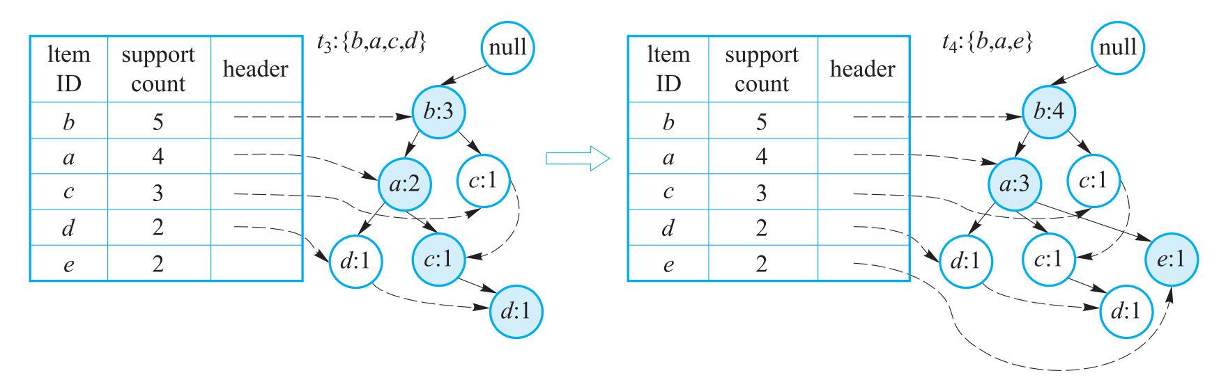
FP- Growth 算法
FP 树的构建示例
扫描至{b,a,c,d}, 同理按顺序依次链接。更新b节点计数更新为3, a节点计数更新为2, 再将c更新为已有a节点新的子树, 将d更新为c节点新的子树, 并分别将计数记为1。由于在前两步中已存在c, d两个节点, 这一步新添加的两个节点可通过与之前对应的节点相链接从而链接上项头表。
扫描至{b,a,e}, 更新b节点计数更新为4, a节点计数更新为3, 再将e更新为a节点新的子树, 计数记为1。将新添加的e同样链接到项头表的相应头节点上。

Slide 28
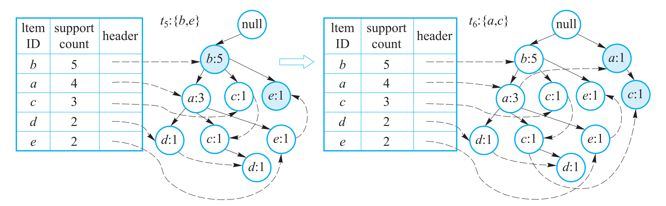
FP- Growth 算法
FP 树的构建示例
扫描至{b,e}, 更新b节点计数更新为5, 再将e更新为b节点新的子树, 计数记为1。将新添加的e链接到上一个e节点, 即a节点到子树e。
扫描至{a,c}, 将a链接到null上, c链接到a上, 并更新每一个节点的计数。同时, 更新该节点与项头表之间的链接。

Slide 29
FP- Growth 算法
FP- Growth算法思想
在建立 FP 树之后, 可以通过 FP-Growth 算法来快速寻找数据集包含的频繁项集。它从项头表中的最后一项开始搜索, 沿着该项在项头表中的指针, 遍历 FP 树中所有该项的节点。
对于每一个频繁项 X, 通过它的前缀路径, 即通过反向查找项的父节点到根节点的路径, 找到它的条件模式基。统计条件模式基中每个项的支持度计数, 筛选出频繁项,然后按照支持度计数降序排列。
条件模式基是以项 X 为目标项的所有前缀项的集合, 可以把它看作是一个子数据库。通过这些前缀项, 构建项 X 的条件FP树。对于条件FP树, 递归地执行与主FP树相同的操作, 挖掘频繁项集。
每次递归得到的结果组合起来形成更大的频繁项集。通过将项X与从条件FP树挖掘到的频繁项集进行组合, 生成新的频繁项集。当递归完成时, 所有频繁项集会被组合和输出。

Slide 30
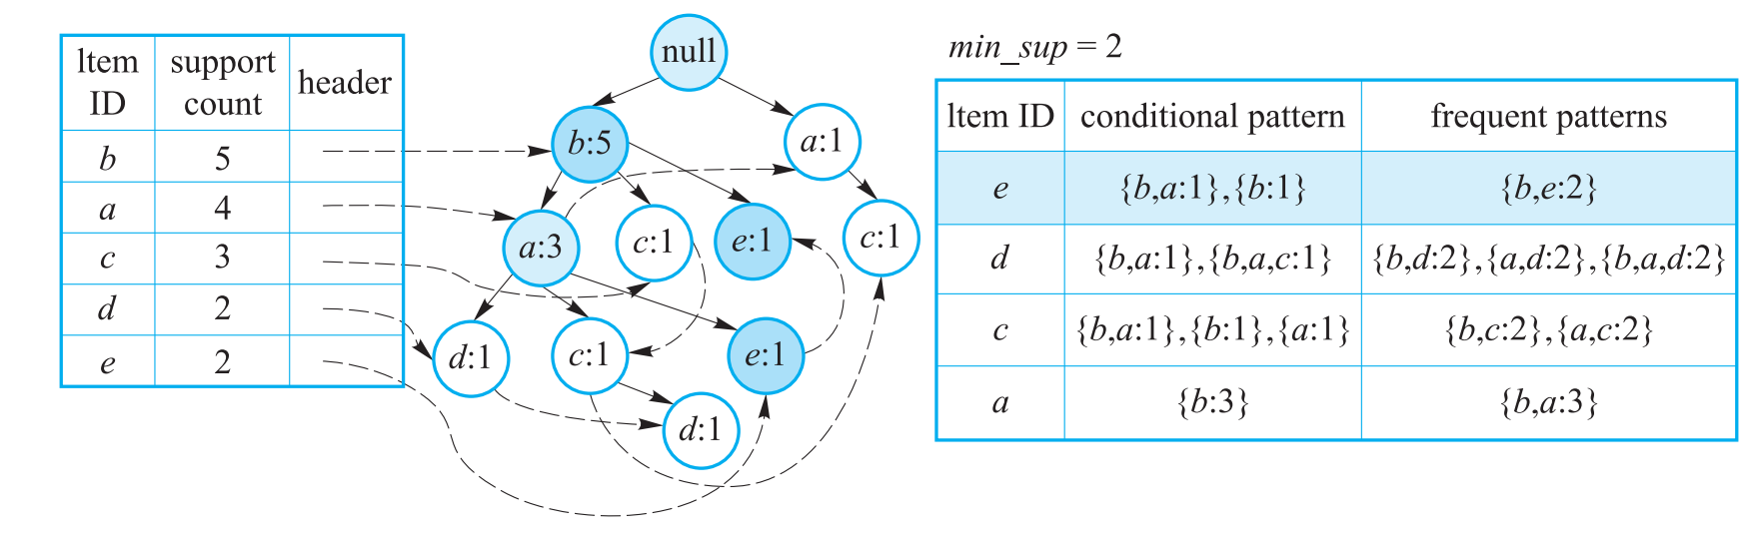
FP- Growth 算法
算法流程示例
首先写出以e结尾的条件模式基,null到e的通路有2条, 分别经过{b,a}和{b}, 而两个节点的e计数均为1, 则条件模式基为{b,a:1},{b:1}。因此, 产生1个频繁模式{b,e:2}。

Slide 31
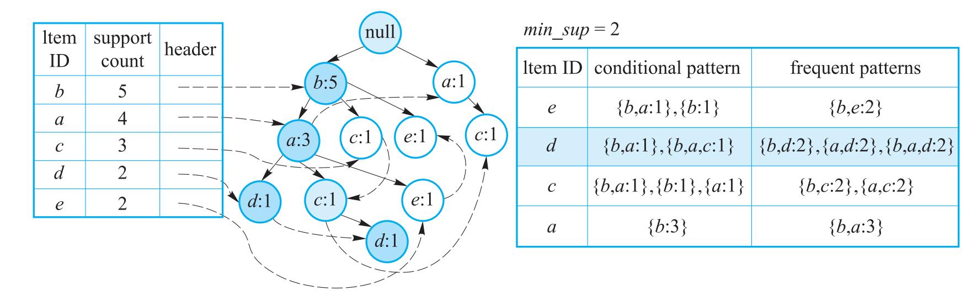
FP- Growth 算法
算法流程示例
以d结尾的条件模式基,null到d的通路有2条, 分别经过{b,a}和{b,a,c}, 而两个节点的d计数均为1, 则条件模式基为{b,a:1}, {b,a,c:1}。因此,产生3个频繁模式{b,d:2}, {a,d:2}, {b,a,d:2}。

Slide 32
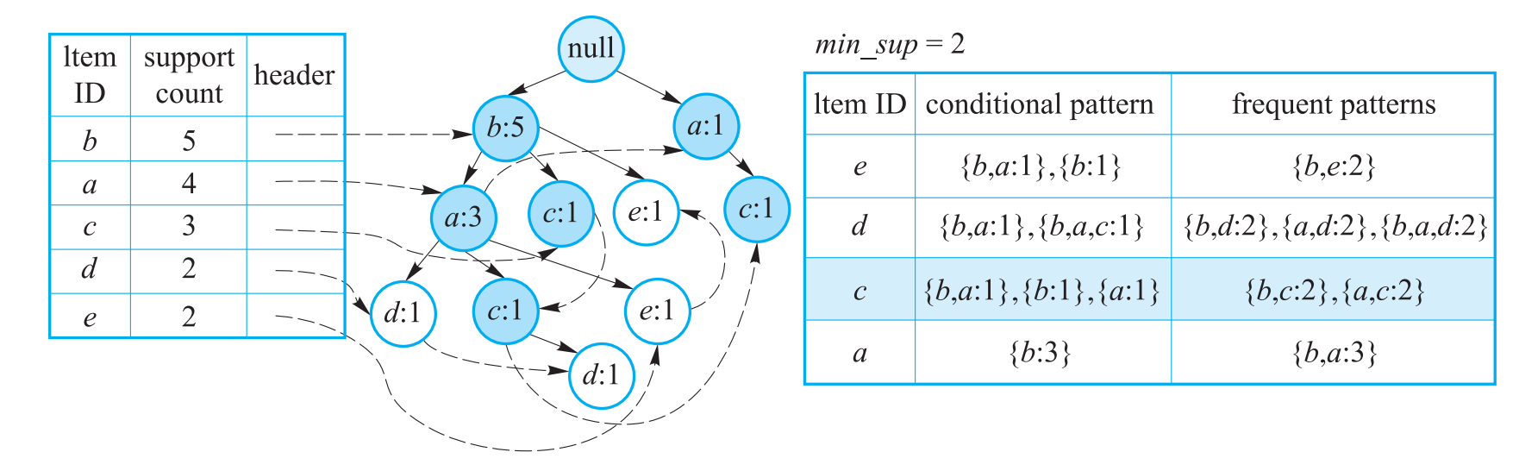
FP- Growth 算法
算法流程示例
以c结尾的条件模式基,null到c的通路有3条, 分别经过{b,a},{b}和{a}, 而三个节点的c计数均为1, 则条件模式基为{b,a:1}, {b:1}, {b,a:1}。因此, 产生2个频繁模式 {b,c:2}, {a,c:2}。

Slide 33
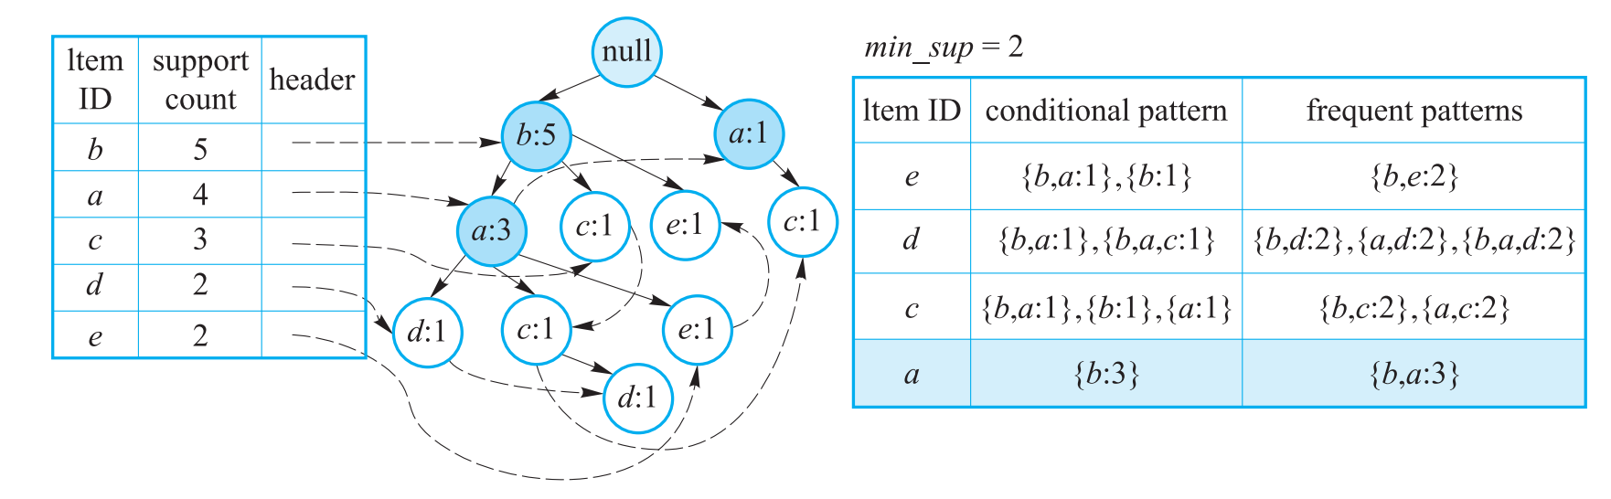
FP- Growth 算法
算法流程示例
以a结尾的条件模式基,null的子树不计入数据, null到a的通路有1条, 即经过{b}, 其节点计数为3, 则条件模式基为{b:3}。因此, 产生1个频繁模式 {b,a:3}。

Slide 34
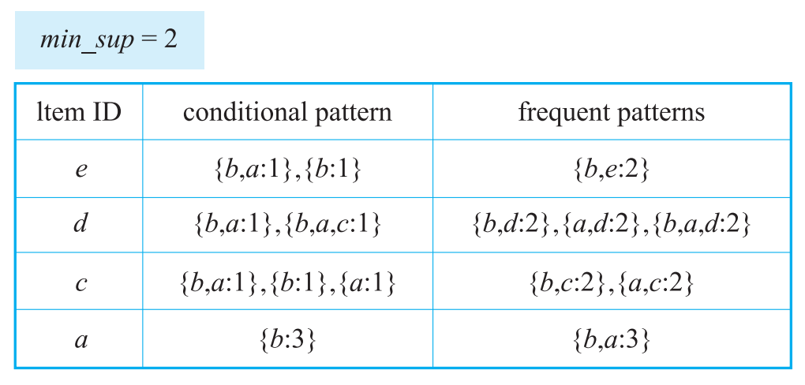
FP- Growth 算法
算法流程示例
在FP-Growth算法下,频繁1项集在构建FP树前即可知有5个, 其余频繁项集通过对FP树的挖掘可知共7个, 即在最小支持度计数为2的条件下, 该数据集共12个频繁项集。

Slide 35
06
关联规则发现
Discovery of Association Rules

Slide 36
关联规则发现
关联规则发现是数据挖掘中的一项重要技术, 主要用于发现大数据集中不同项之间的关联关系。这些关系通常以“如果……那么 ……”的形式表示, 称为关联规则。实现关联规则发现的过程通常包括两个主要步骤。
主要步骤
Step1: 发现频繁项集
在关联规则发现的初始阶段, 首要任务是通过设定支持度阈值识别数据集中的频繁项集。
为了有效发现频繁项集, 常用的算法包括 Apriori 算法、FP- Growth 算法、Eclat 算法等。
Step2: 生成关联规则
在识别出频繁项集之后, 下一步通过设定置信度与提升度阈值进行筛选，从这些频繁项集中提取出具体的关联规则。
关联规则通常以“如果……那么 ……”的逻辑形式表达, 其中“ 如果” 部分称为前件 (antecedent),“ 那么” 部分称为后件 (consequent)。

Slide 37
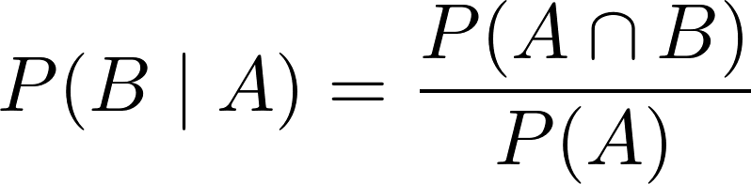
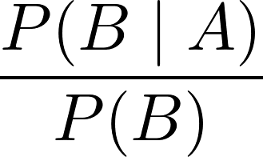
关联规则发现
评估指标
指标 | 定义 | 公式 | 意义
置信度 (Confidence) | 在前件出现的情况下, 后件也出现的条件概率 |  | 衡量规则的准确率
提升度 (Lift) | 后件在前件出现时的条件概率与后件在整个数据集中出现的无条件概率之比 |  | 衡量规则的有效性（是否优于随机猜测）

Slide 38
07
小结与讨论
Summary and Discussion

Slide 39
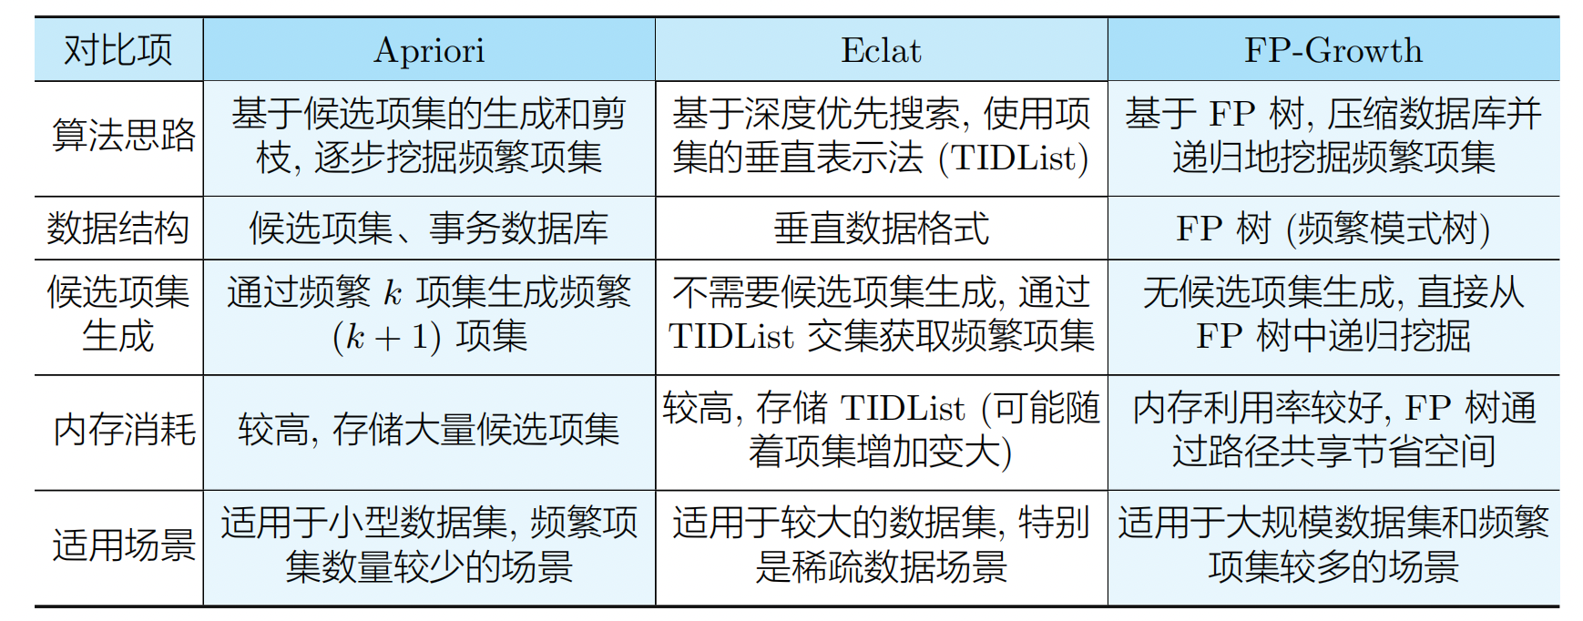
小结与讨论
算法对比总结

